Slide 1
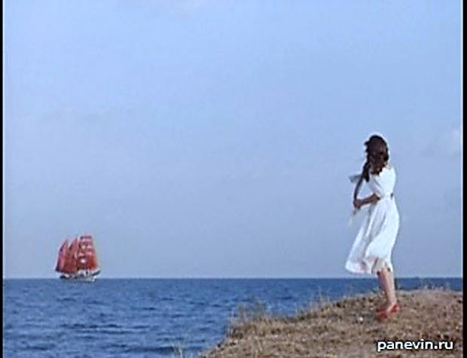
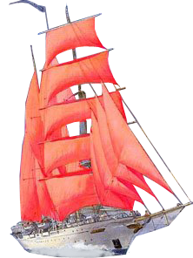
А. Грин
«Алые паруса»
Автор работы: Т. Р. Наумова, учитель русского языка и литературы
МБОУ СОШ № 18 г. Воткинска

Slide 2
 |  |  |  |  |  |  |  |  |  |  |  |  |  |  |  |  |  |  | 1
 |  |  |  | 2 |  | 3
 |  |  | 4 |  |  |  |  |  | 5 |  |  |  |  | 6
 |  |  |  |  | 7 |  |  |  |  |  |  |  |  |  |  |  | 8
 |  | 9 |  |  |  |  |  |  | 10 | 11
12 | 13 |  |  |  |  |  |  |  |  |  |  | 14
 |  |  |  |  |  |  |  | 15

Slide 3
ПО ВЕРТИКАЛИ:
1. Кто истинные друзья Ассоль ?
3. «Грей несколько раз приходил посмотреть на эту картину….» А что было изображено на картине
4. Последняя фраза повести : «Циммер…сидел …и думал о …». Произнесите последнее слово книги А.Грина.
«Он рдел, как улыбка, прелестью духовного отражения»…
Как называется деревня, где развиваются события повести ?
8. «Десять лет скитальческой жизни оставили в его руках немного денег..» О ком речь ?
11. С кем играл в детстве Артур Грей
13. «Победа на твоей стороне, плут». Кто сказал эти слова ?
14. Как звали жену Лонгрена?
ПО ГОРИЗОНТАЛИ:
2. Как назывался новый корабль Грея ?
7. Продолжите фразу, которую сказала Ассоль угольщику : «…ты, наверное, когда наваливаешь углем корзину, то думаешь, что…»
9. Чей портрет перед нами : « Стиранное много раз ситцевое платье…, худенькие загорелые ноги,
темные густые волосы, забранные в кружевную косынку… Каждая черта.. выразительно легка
и чиста…»
10. «С тех пор так ее и зовут…» А как звали Ассоль в Каперне?
12. Седые кудри, серая блуза, синие брюки. Высокие сапоги, трость и сумка…Кто это?
14. Кто рассказал Грею историю Ассоль?
15. Как А.Грин определил жанр своего произведения?

Slide 4
 |  |  |  |  |  |  |  |  |  |  |  |  |  |  |  |  |  |  | Д
 |  |  |  | С | Е | К | Р | Е | Т |  |  |  |  |  |  |  |  |  | Е
 |  |  |  |  |  | О |  |  |  |  |  |  |  |  |  |  |  |  | Р
 |  |  | С |  |  | Р |  |  | Ш |  |  |  |  | К |  |  |  |  | Е
 |  |  | Ч |  | З | А | Ц | В | Е | Т | Е | Т |  | А |  |  | Л |  | В
 |  |  | А |  |  | Б |  |  | Л |  |  |  |  | П |  |  | О |  | Ь
 |  | А | С | С | О | Л | Ь |  | К | О | Р | А | Б | Е | Л | Ь | Н | А | Я
 |  |  | Т |  |  | Ь |  |  |  | Д |  |  |  | Р |  |  | Г
Э | Г | Л | Ь |  |  |  |  |  |  | И |  | М | Е | Н | Н | Е | Р | С
 | О |  | Е |  |  |  |  |  |  | Н |  | Э |  | А |  |  | Е
 | П |  |  |  |  |  |  |  |  |  |  | Р |  |  |  |  | Н
 |  |  |  |  |  |  |  | Ф | Е | Е | Р | И | Я

Slide 5
Использованные ресурсы
http://img01.chitalnya.ru/upload2/379/699789395555853824.jpg - фон
http://img-fotki.yandex.ru/get/5801/mangiana.cc/0_4f1f4_9b7535ee_M - корабль

